Slide 1
唯品会衬衫定制

Slide 2
项目简介
很多人都从网上或实体店购买过衣服，但是成品衣服的尺寸和自己的体型总是会有些出入。如果想穿上最适合自己的衣服，服装定制无疑是最好的选择。为此，我们开发了这个项目。
本程序嵌套在手机app里，前台使用html5和mui框架来显示页面。后台使用mysql数据库，开发框架用到了struts2、mybatis和spring。
为了更好的便于商家操作，我们在项目二期开发了后台管理系统，提供了excel的导入和导出功能。

Slide 3
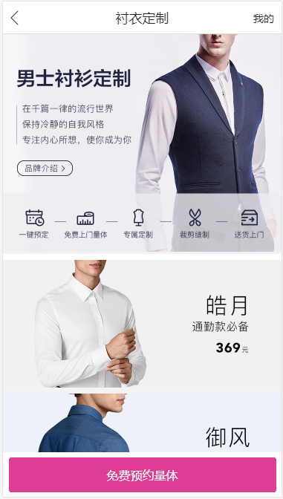
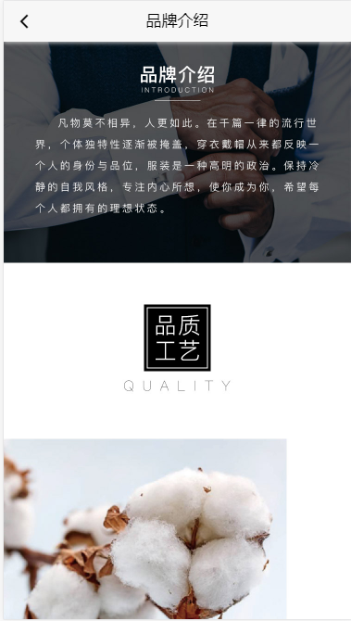
品牌介绍

Slide 4
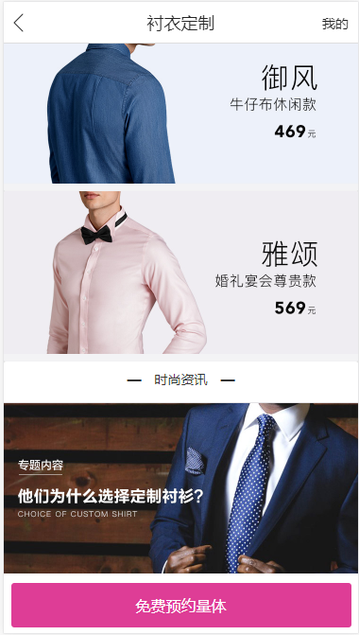
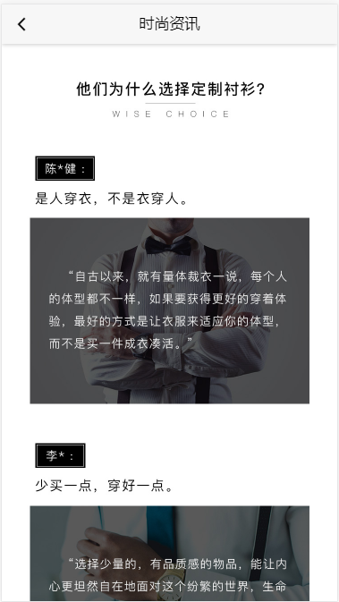
时尚资讯

Slide 5
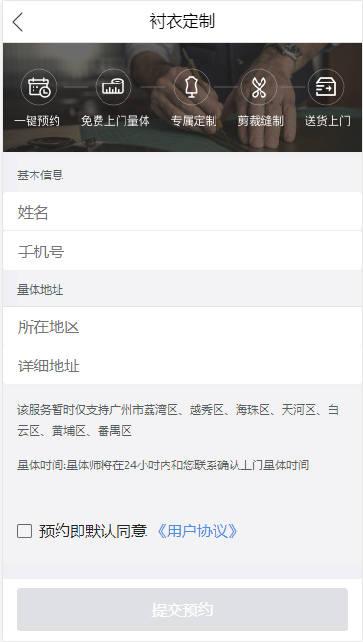
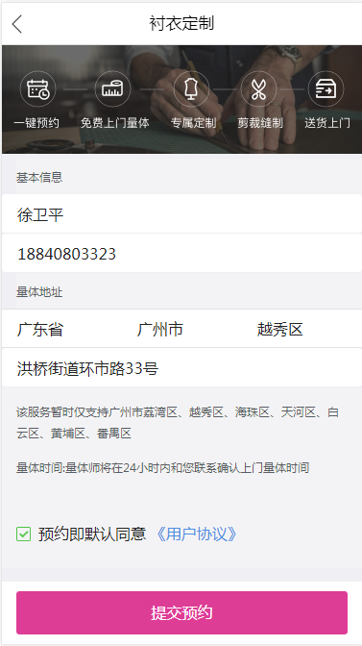
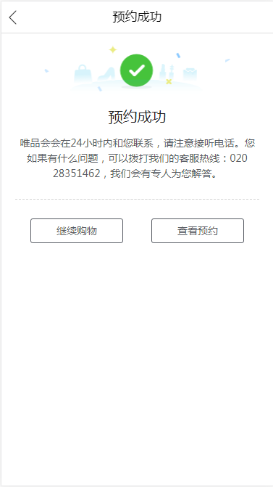
用户预约量体
手机号码设置校验
所在地区有所限制
复选框勾选后才可提交

Slide 6
量体师操作页面

